Slide 1
Турнир знатоков географии
Неделя географии
МОУ «Комсомольская СОШ»
13.11.2013г.
Учитель Рындина Е.С.

Slide 2
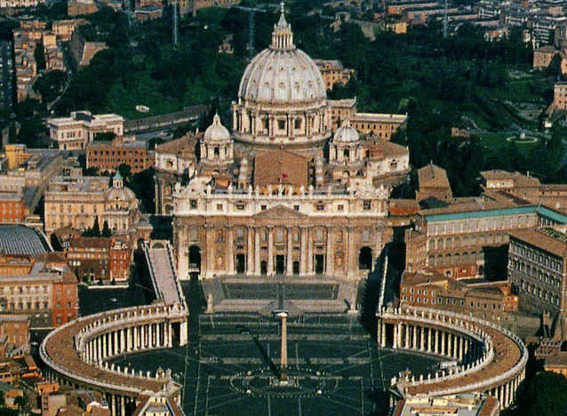
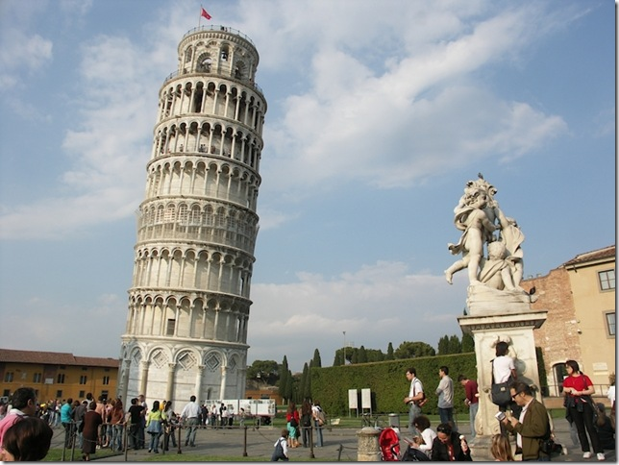
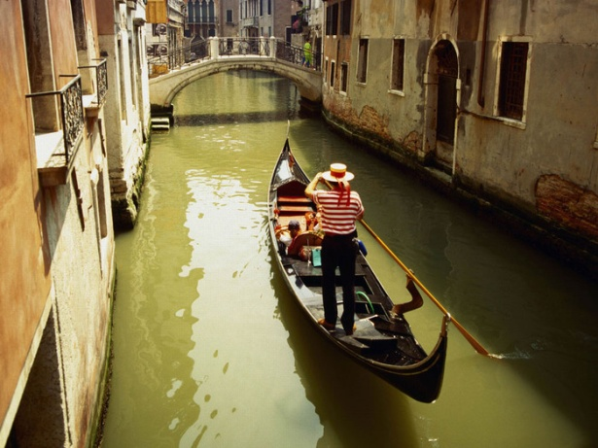
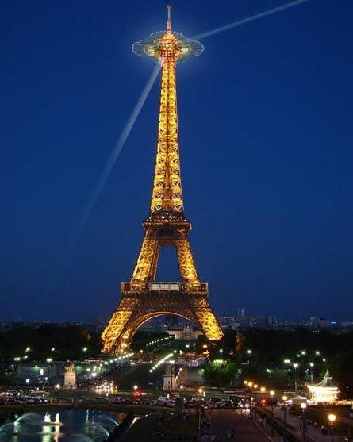
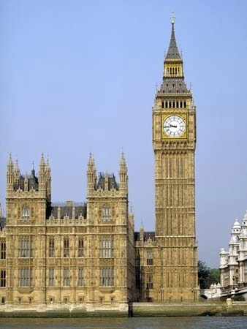
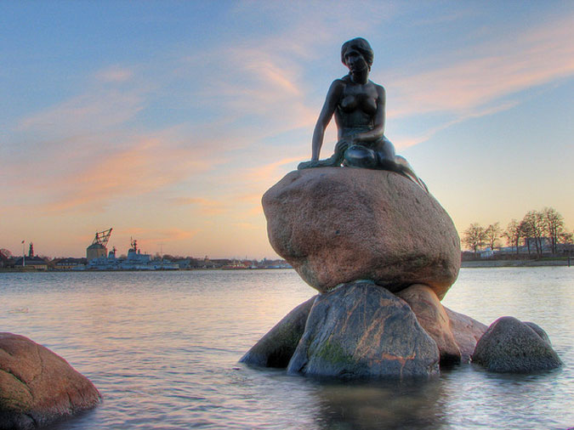
1 тур визитная карточка городов мира

Slide 3
Каналы и гондольеры

Slide 4
Каналы и гондольеры

Slide 5
Площадь Святого Петра

Slide 6
Падающая башня

Slide 7
Эйфелева башня

Slide 8
Биг - бен

Slide 9
русалочка

Slide 10
2 тур «Что? Где? Когда?»
1. Самый высокий водопад
2. Самая длинная река Европы
3. Море, не имеющее берегов
4. Самые низкорослые жители планеты
5. Вулкан, не имеющий имени
6. Назовите цветные моря
7. Самое большое по площади море

Slide 11
3 тур «Национальный танец – страна»
1. Полонез
2. Чардаш
3. Танго
4. Гопак
5. Сиртаки

Slide 12
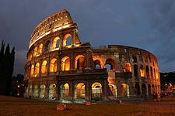
4 тур «Чудеса света» Колизей

Slide 13
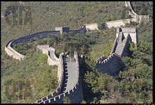
Великая стена

Slide 14
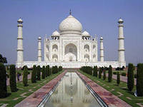
Тадж - Махал

Slide 15
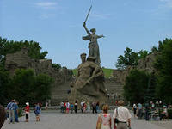
Мамев Курган

Slide 16
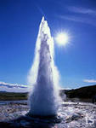
Долина Гейзеров

Slide 17
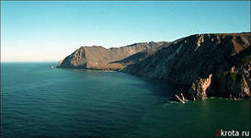
Пятый тур крайние точки россии восточная

Slide 18
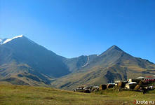
Крайняя южная

Slide 19
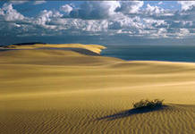
Крайняя западная

Slide 20
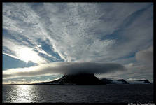
Крайняя северная

Slide 21
Поздравляем с победой!

